Slide 1
DynamicDry

Slide 2
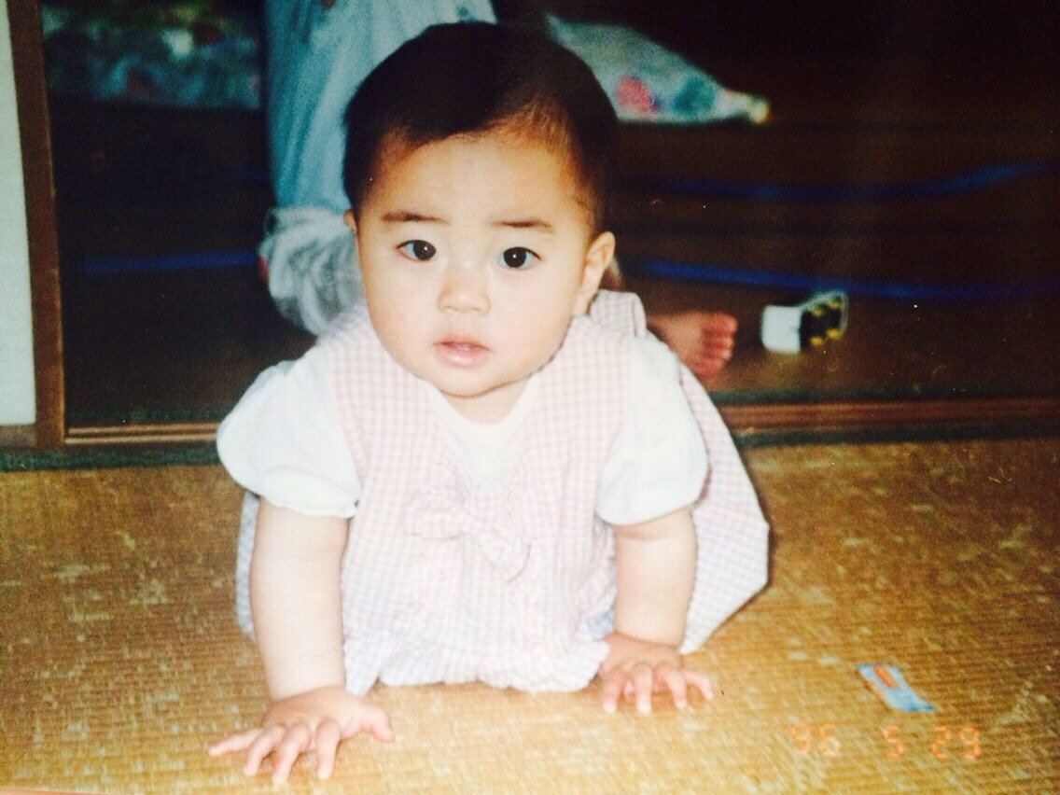
この人
だ～れだ❔❔
山下真穂

Slide 3
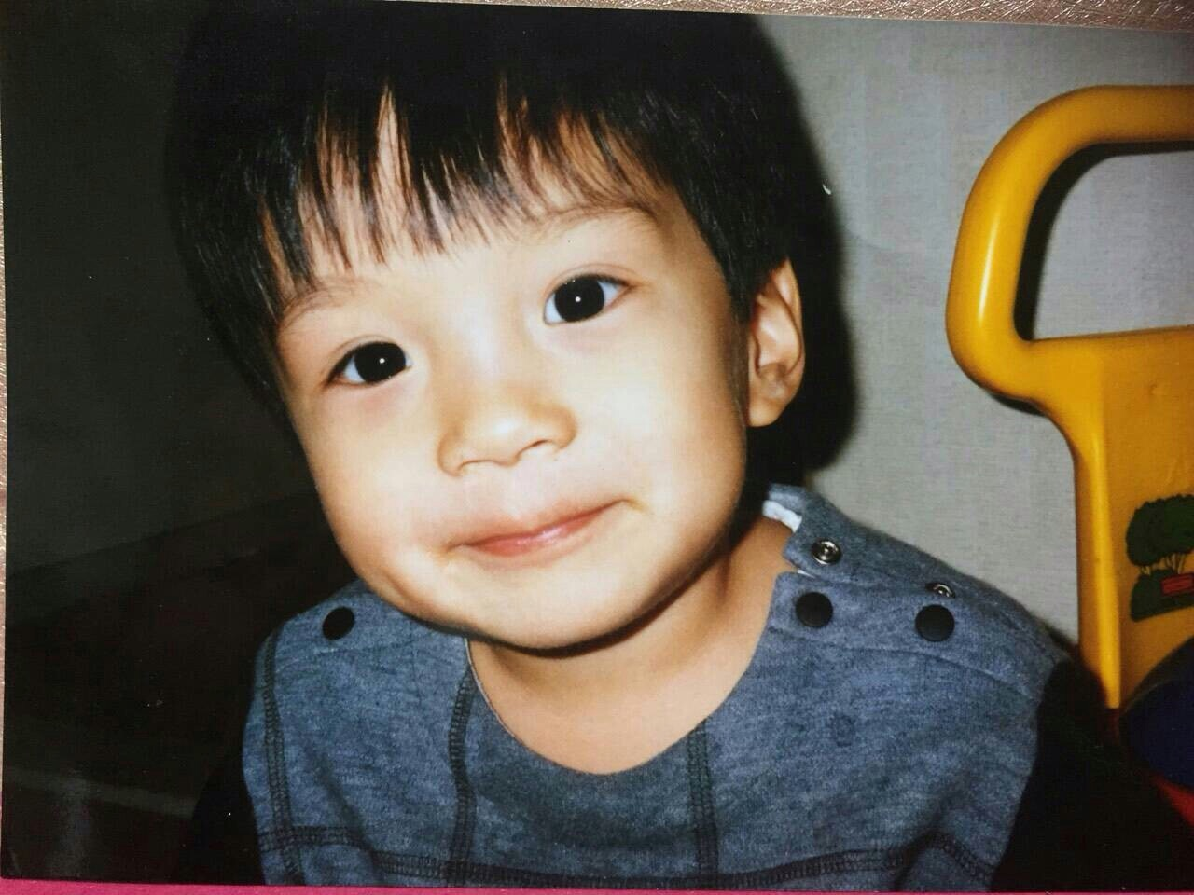
この人だ～れ❔ ❔ ❔ ❔
松下千紘

Slide 4
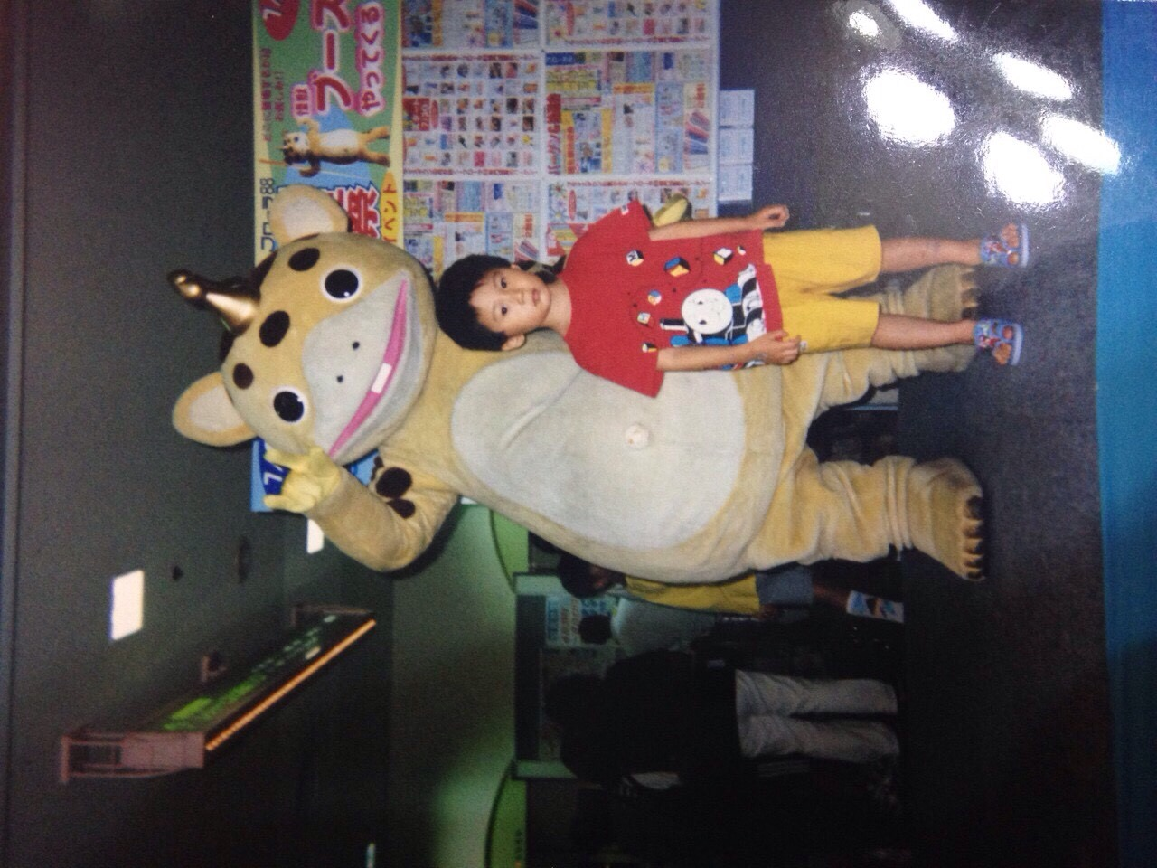
この人だ～れ❔ ❔ ❔ ❔
後藤祥仁

Slide 5
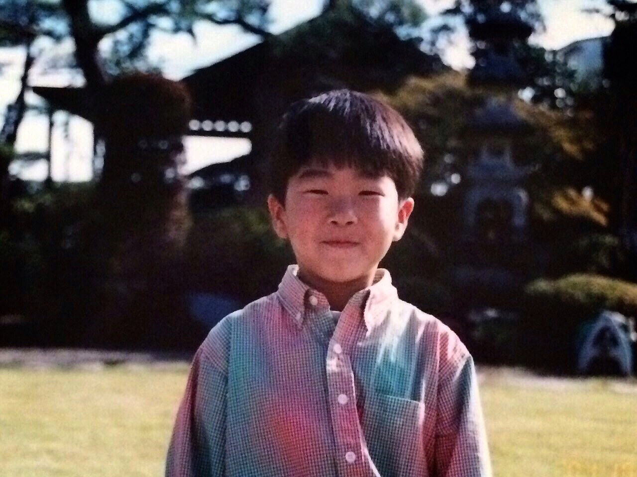
この人だ～れ❔ ❔ ❔ ❔
福村潤

Slide 6
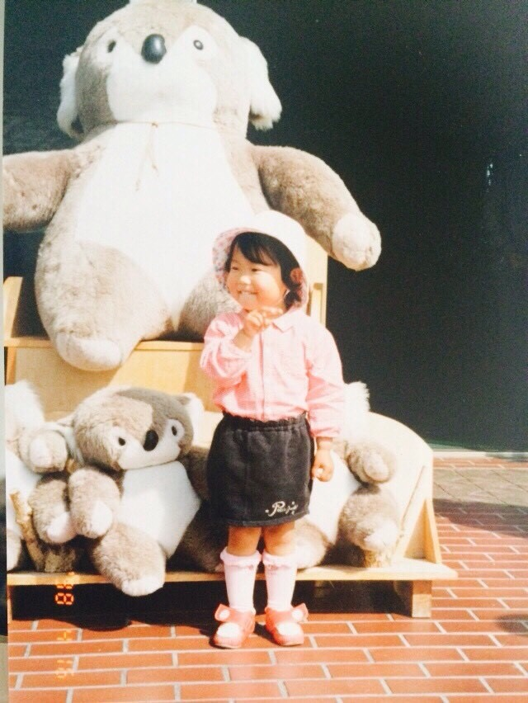
この人だ～れ❔ ❔ ❔ ❔
秋定晏奈

Slide 7
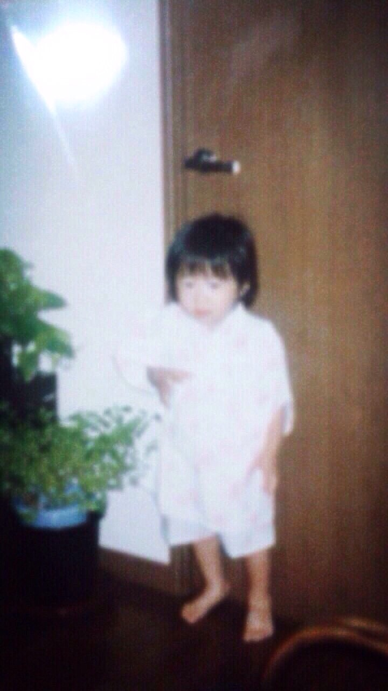
この人だ～れ❔ ❔ ❔ ❔
植弘綾

Slide 8
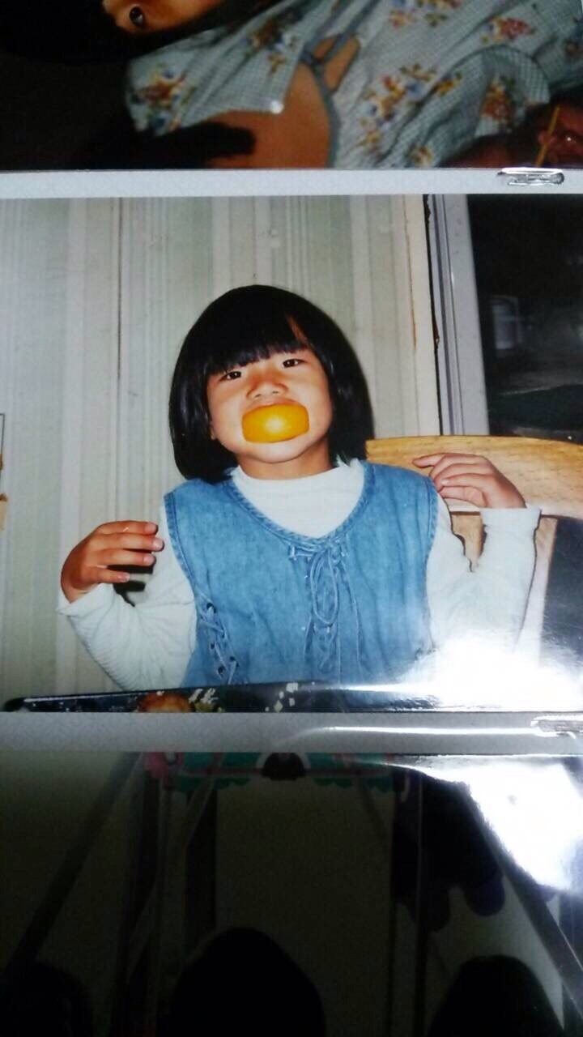
この人だ～れ❔ ❔ ❔ ❔
児玉真季(19)

Slide 9
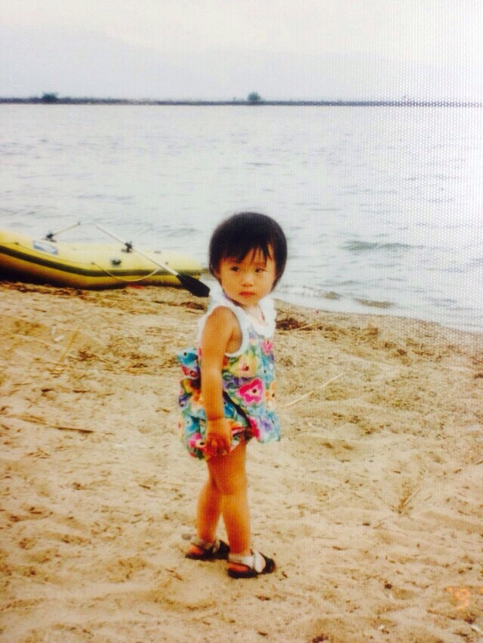
この人だ～れ❔ ❔ ❔ ❔
橋本梨奈

Slide 10
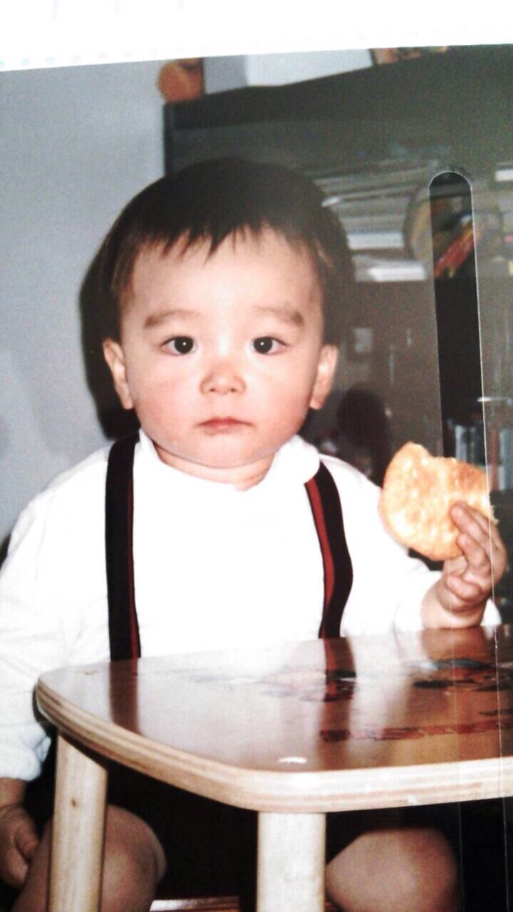
この人だ～れ❔ ❔ ❔ ❔
おごちん

Slide 11
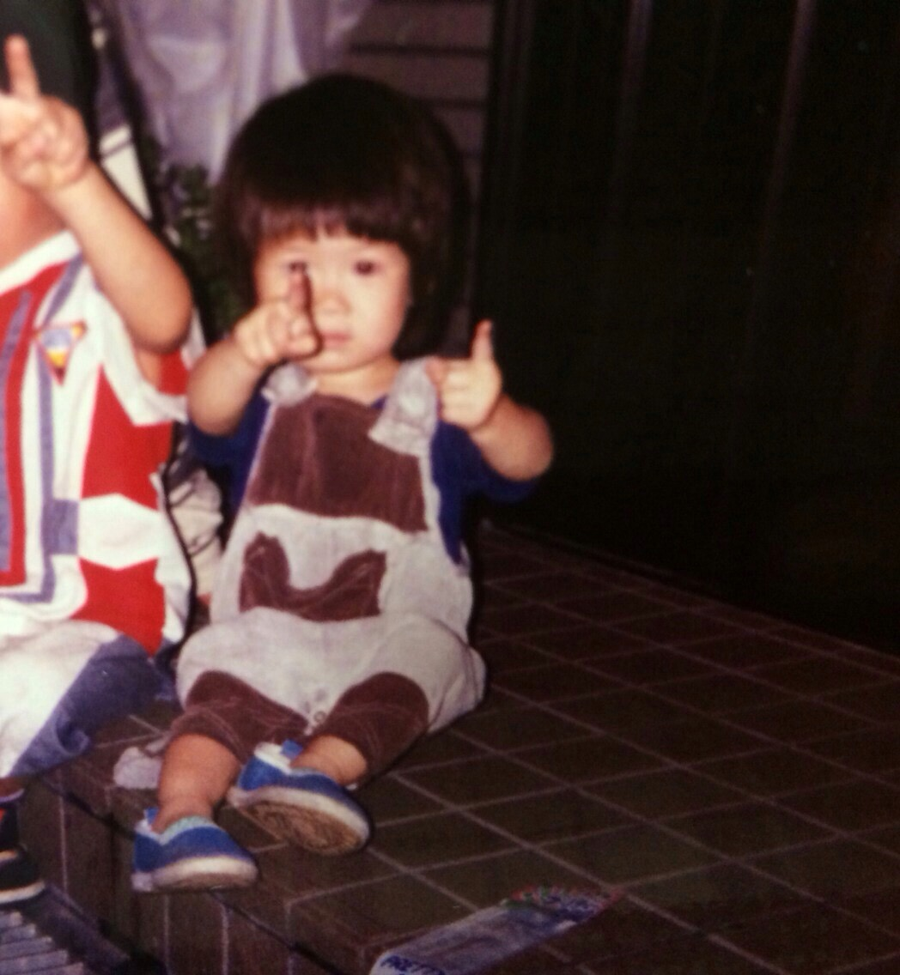
この人だ～れ❔ ❔ ❔ ❔
高橋麻里

Slide 12
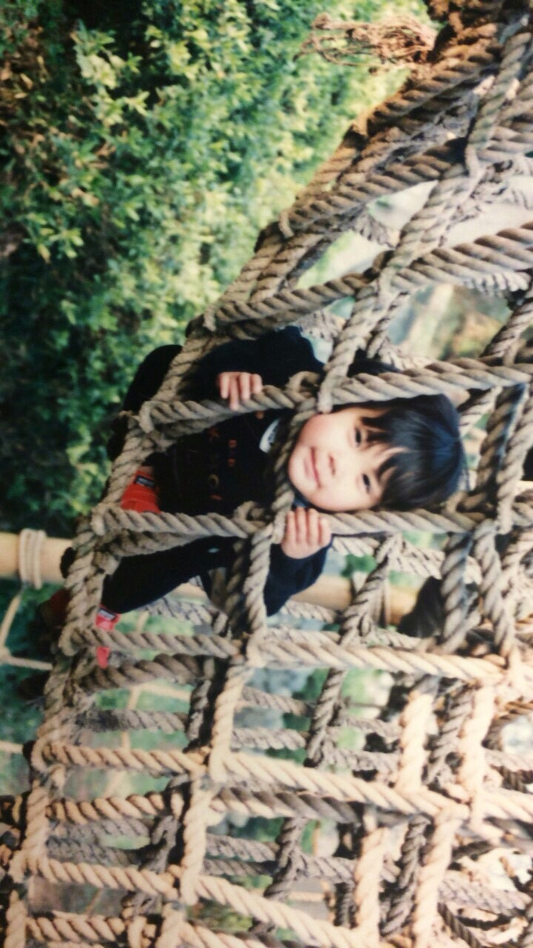
この人だ～れ❔ ❔ ❔ ❔
石原紅葉

Slide 13
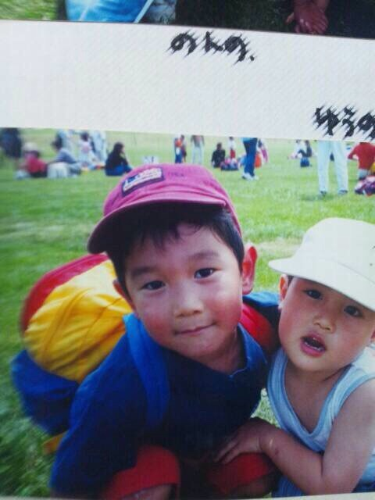
この人だ～れ❔ ❔ ❔ ❔
田辺くん

Slide 14
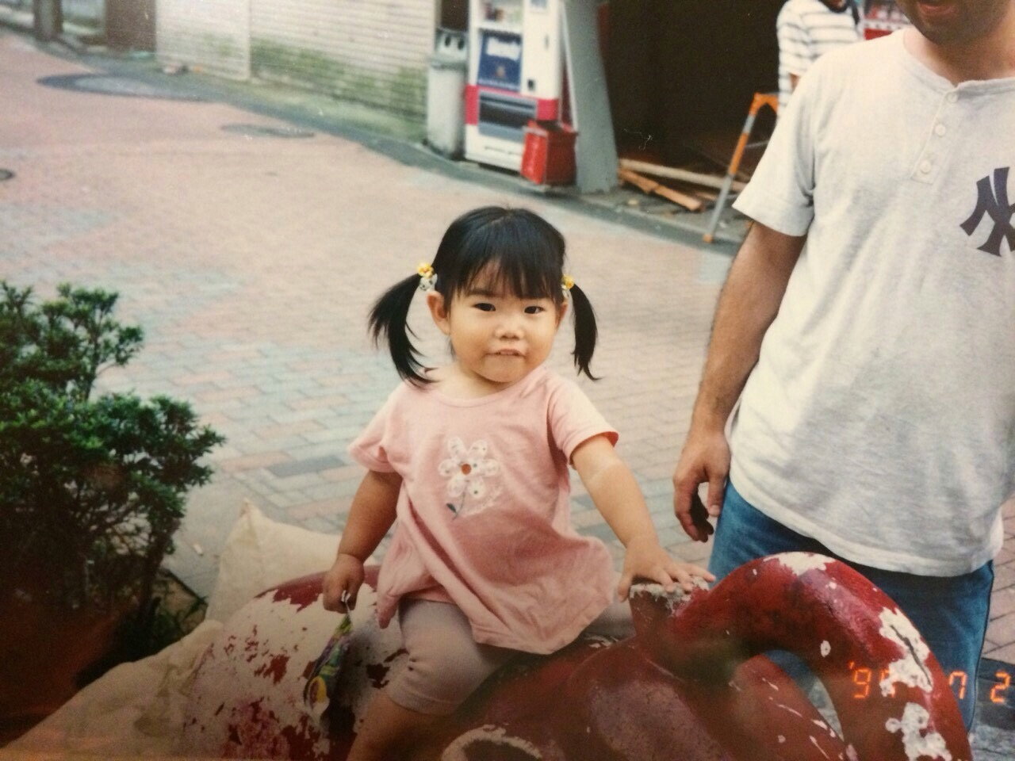
この人だ～れ❔ ❔ ❔ ❔
藤原由衣

Slide 15
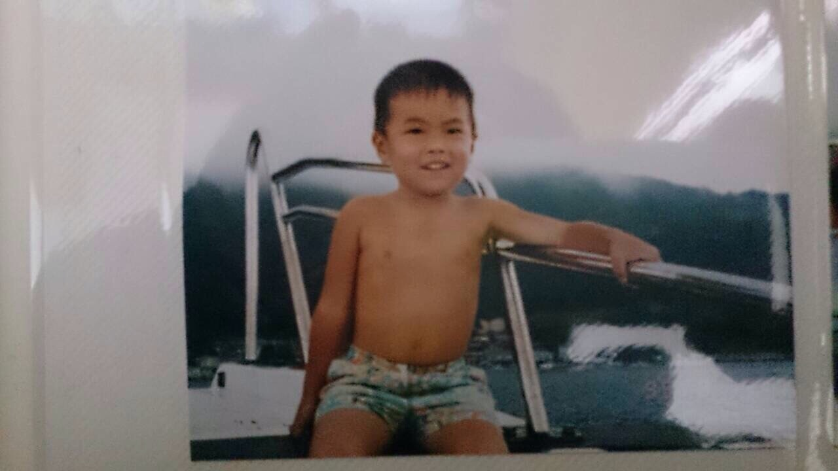
この人だ～れ❔ ❔ ❔ ❔
江見直人₍笑₎

Slide 16
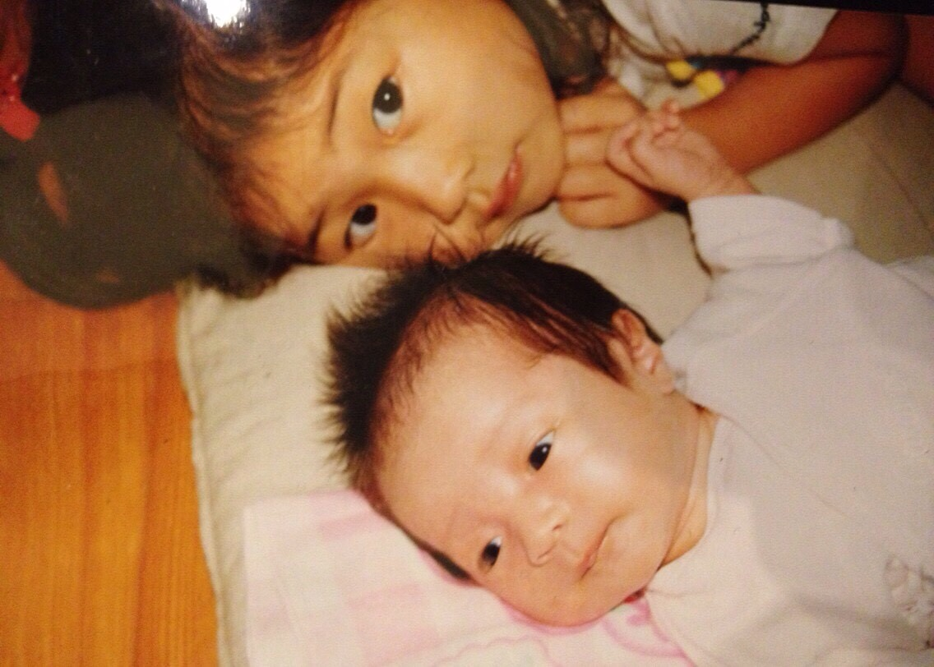
この人だ～れ❔ ❔ ❔ ❔
高野さん

Slide 17
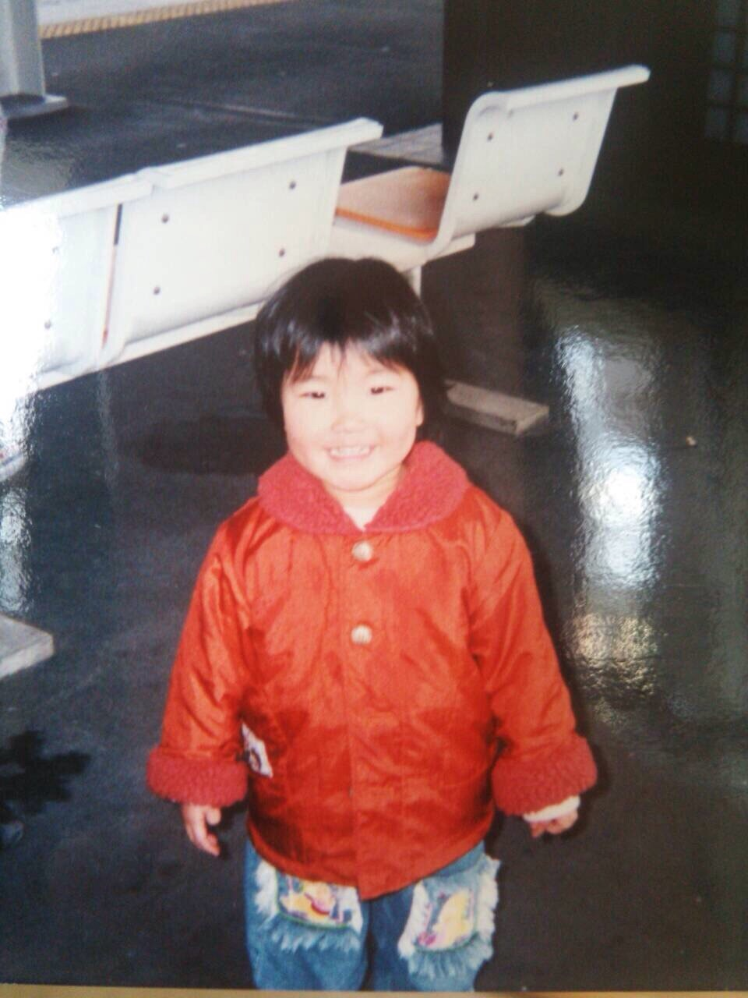
この人だ～れ❔ ❔ ❔ ❔
谷北紗希

Slide 18
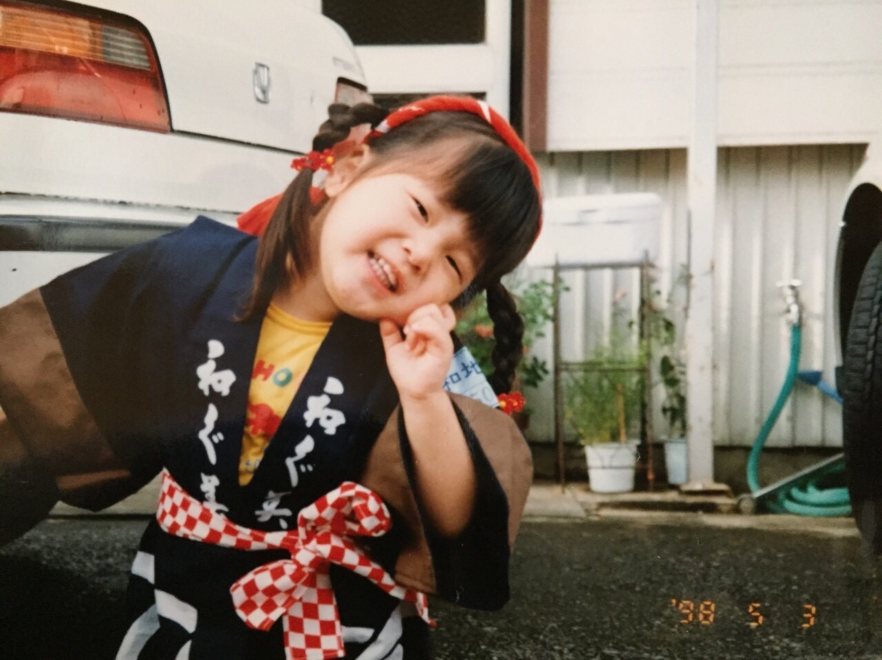
この人だ～れ❔ ❔ ❔ ❔
田邊菜穂

Slide 19
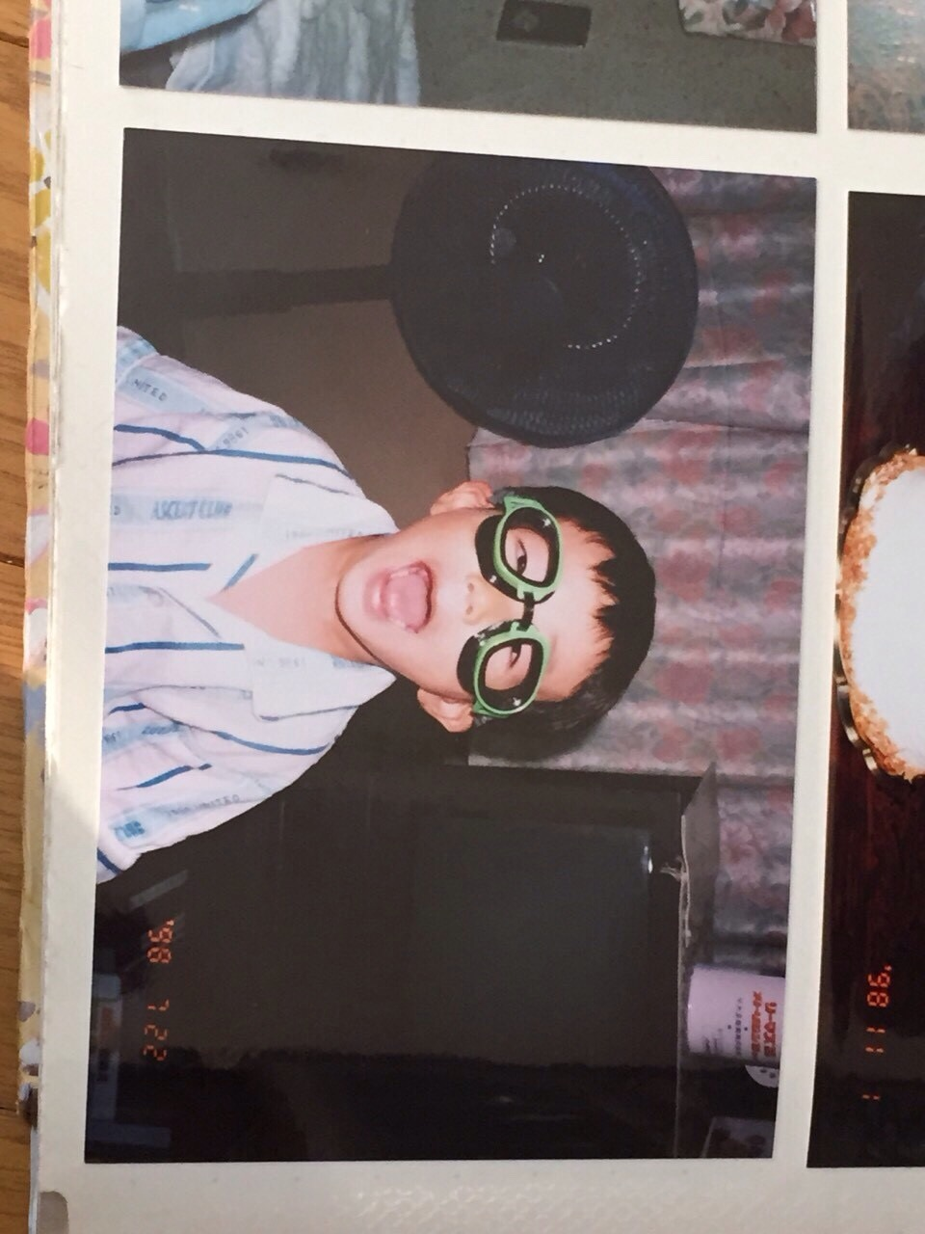
この人だ～れ❔ ❔ ❔ ❔
杉原崇将
（すぎちゃん）

Slide 20
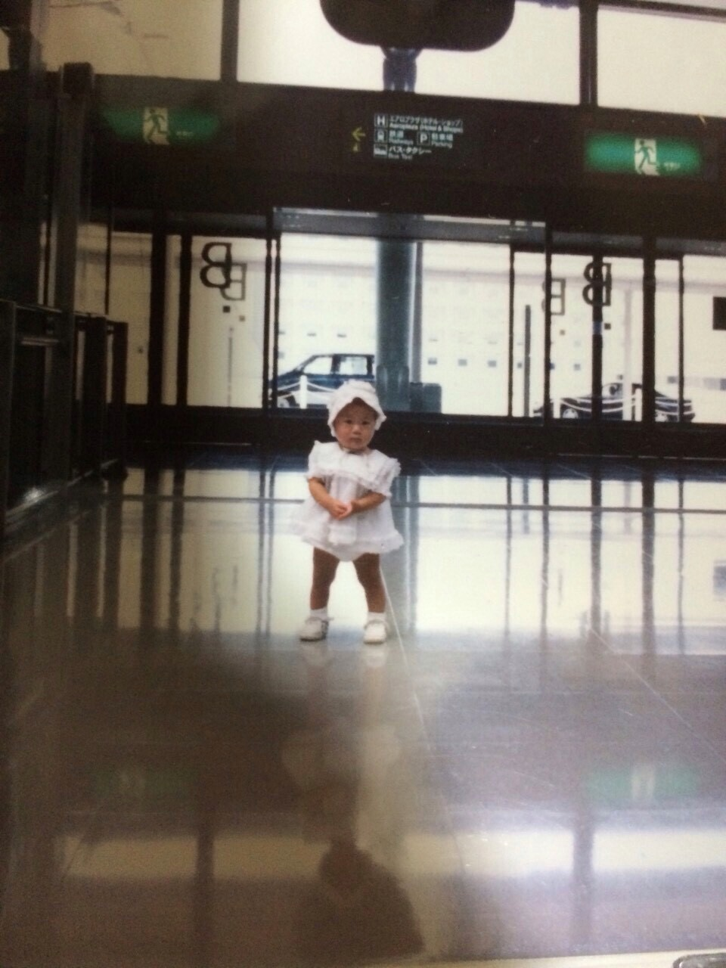
この人だ～れ❔ ❔ ❔ ❔
ニャン(=^・^=)

Slide 21
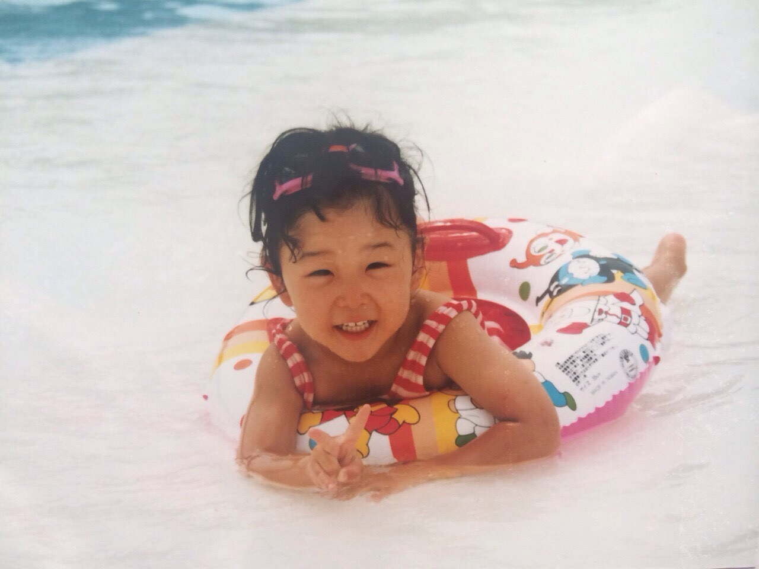
この人だ～れ❔ ❔ ❔ ❔
北岡なな
（㊙初撮り）

Slide 22
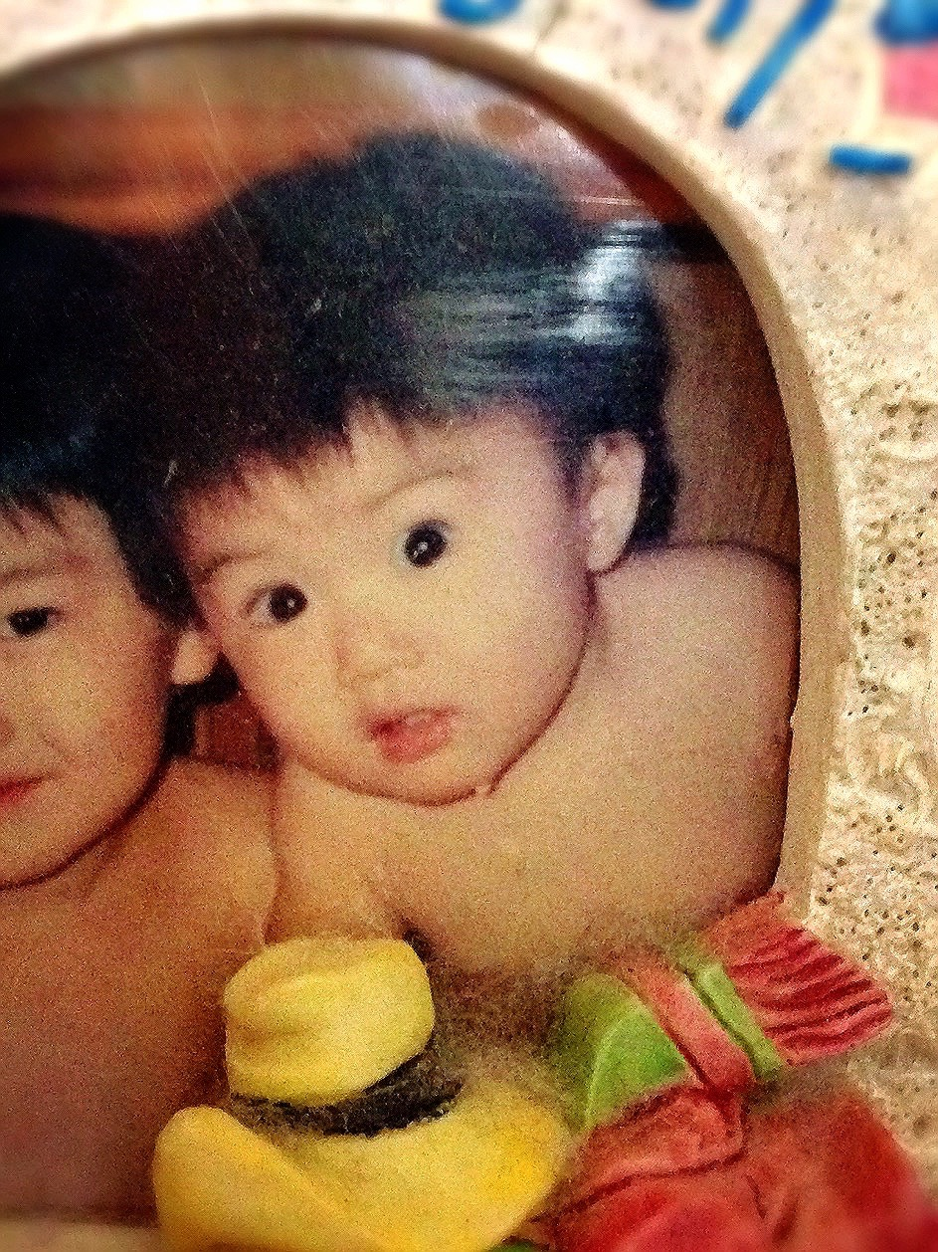
この人だ～れ❔ ❔ ❔ ❔
民部田昂樹
～アゴに米粒ver.～

Slide 23
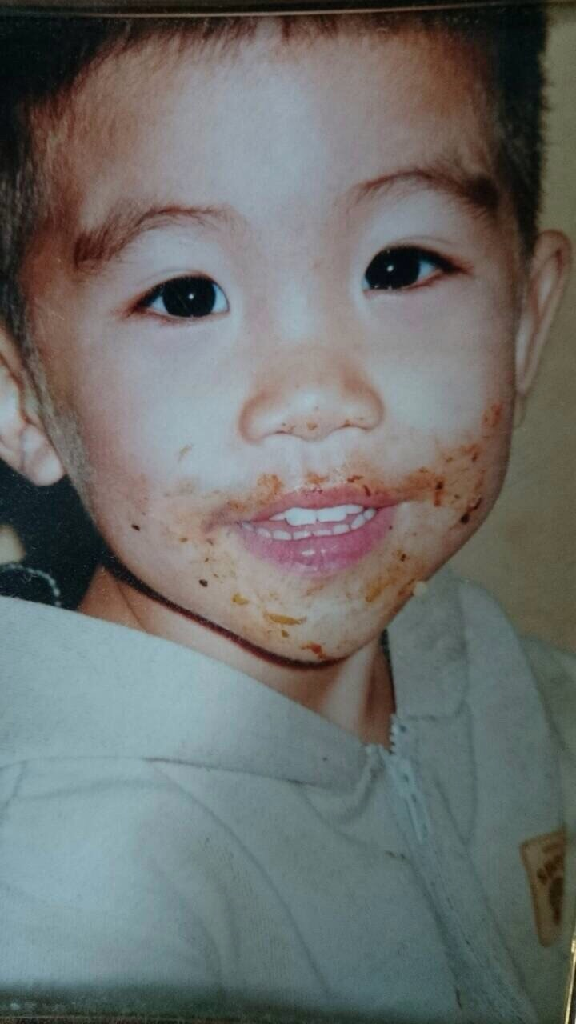
この人だ～れ❔ ❔ ❔ ❔
ｖ梅垣健太ｖ

Slide 24
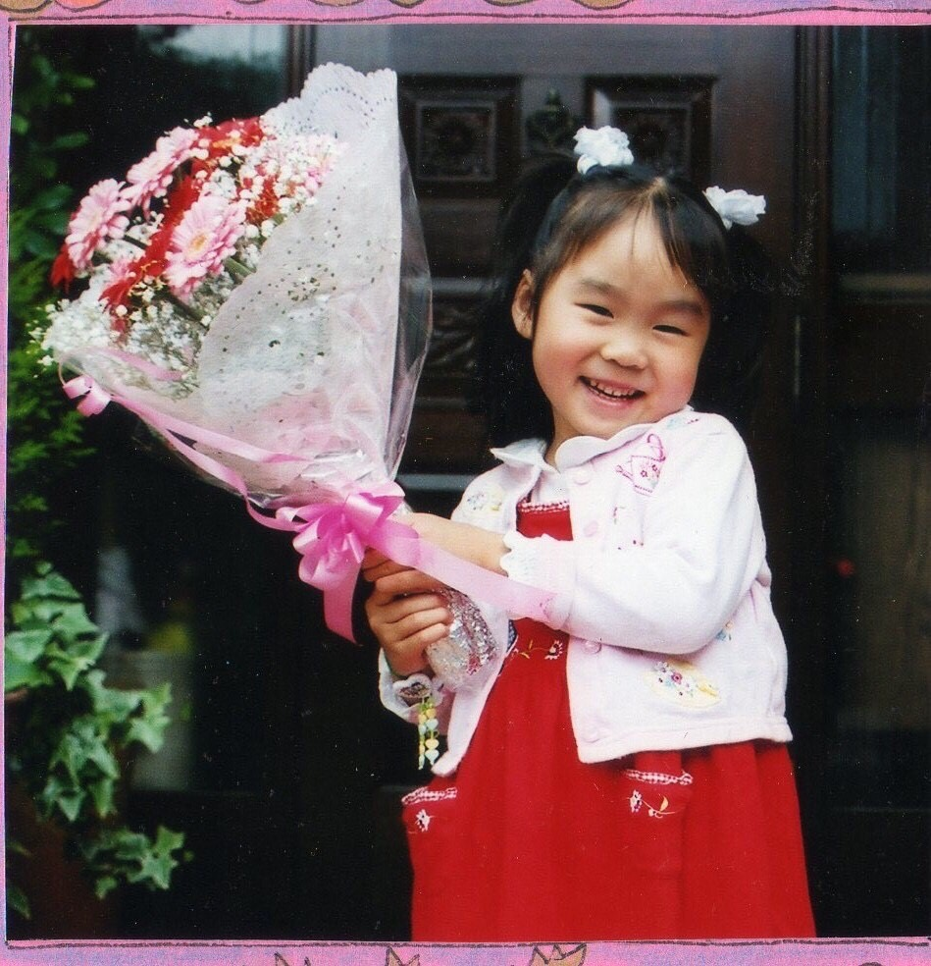
この人だ～れ❔ ❔ ❔ ❔
ひとみ

Slide 25
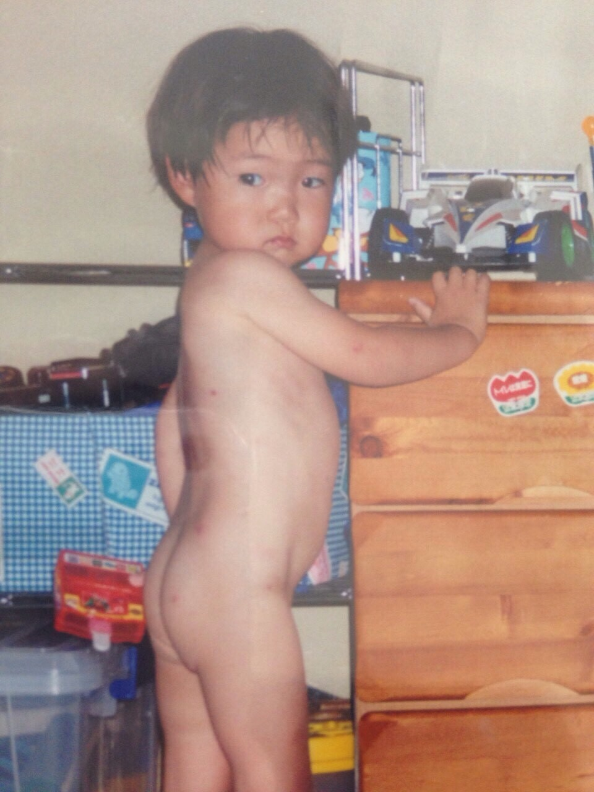
この人だ～れ❔ ❔ ❔ ❔
吉川達也
（※デビュー当時）

Slide 26
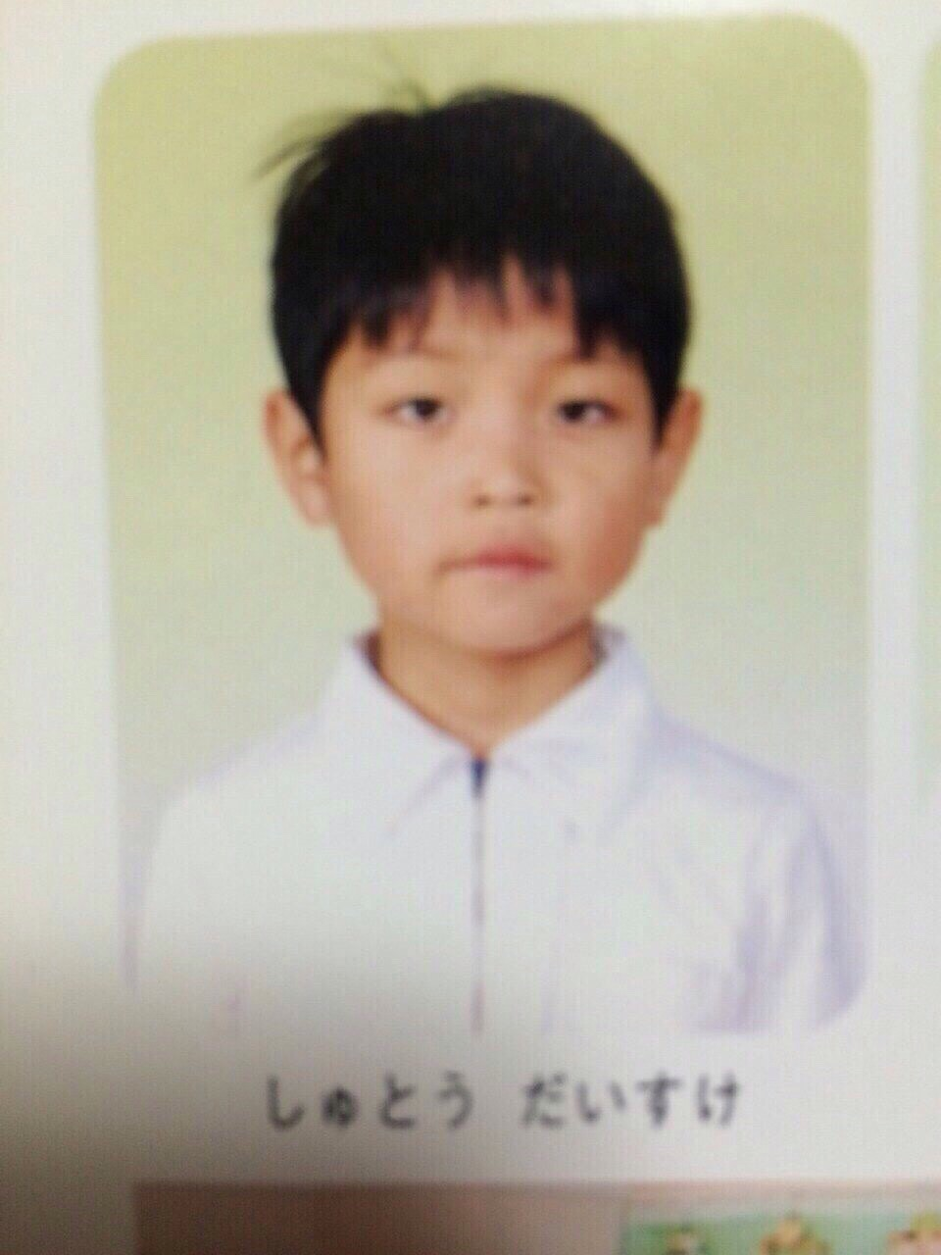
この人だ～れ❔ ❔ ❔ ❔
しゅとう だいすけ

Slide 27
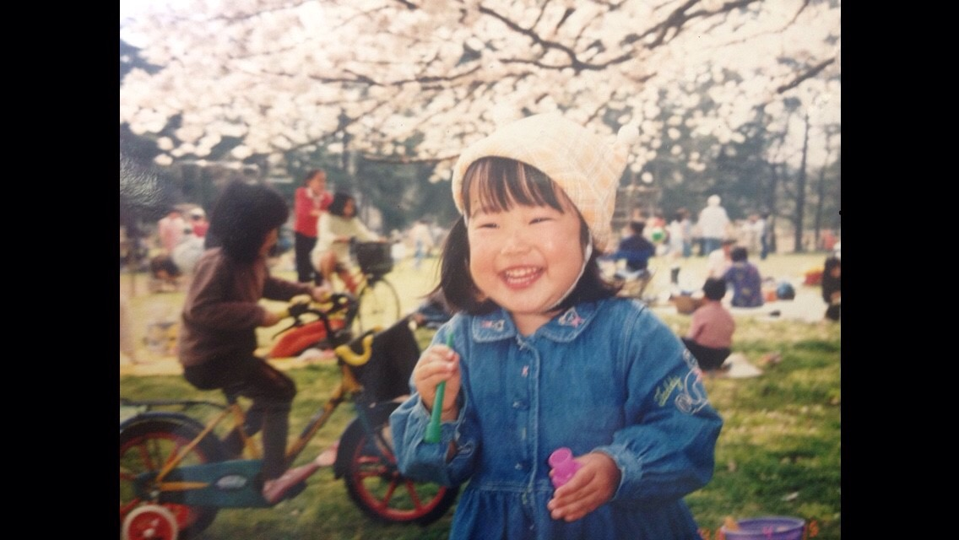
この人だ～れ❔ ❔ ❔ ❔
清水 萌子

Slide 28
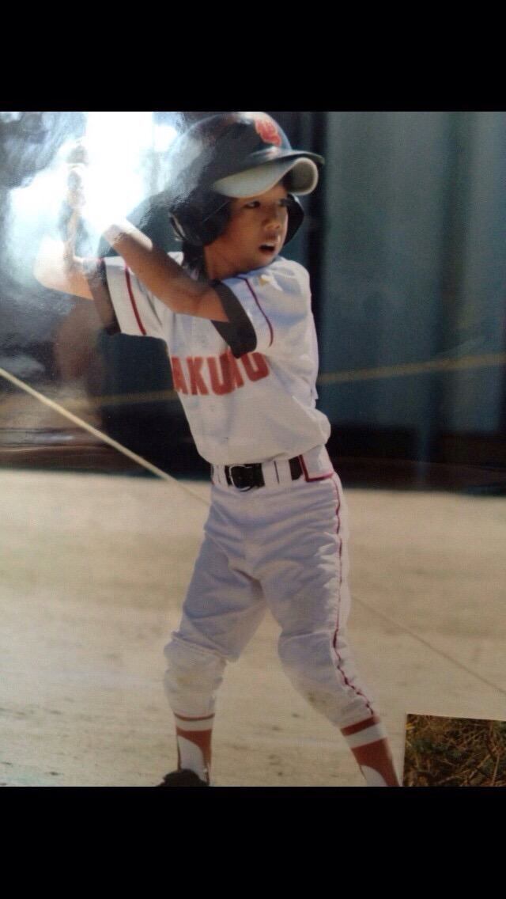
この人だ～れ❔ ❔ ❔ ❔

Slide 29
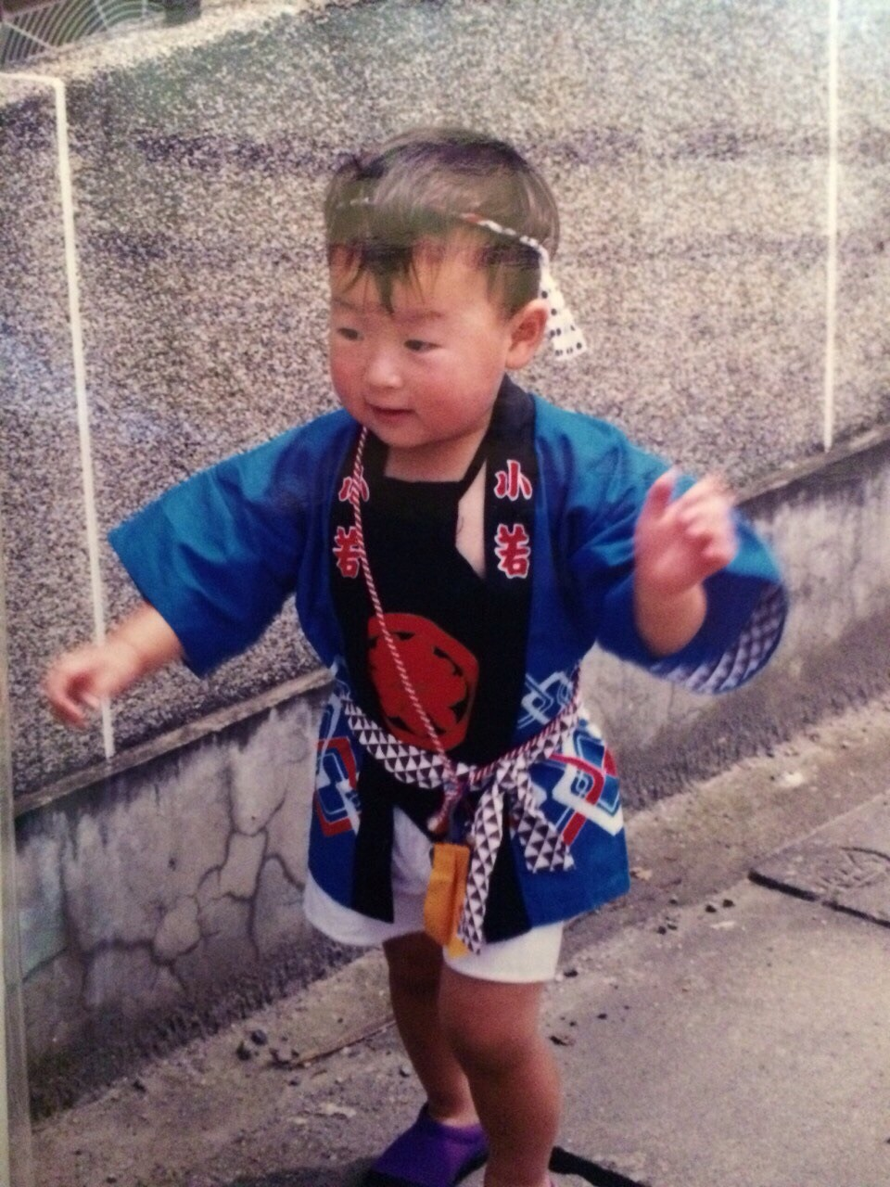
この人だ～れ❔ ❔ ❔ ❔
荒井祥太

